Slide 1

Mẫu Builder
Nhóm số 9 [Họ tên] – MSSV …

Slide 2
Nội dung
Tổng quan
Tên
Mô tả ngắn về mẫu
Phân loại
Ngữ cảnh/trường hợp sử dụng
Cấu trúc mẫu và mô tả
Ví dụ minh họa
Các bước hiện thực mẫu + code minh họa cho ví dụ trên
Ưu điểm
Nhược điểm
Liên quan đến các mẫu khác (với các mẫu đã học trước đó)

Slide 3
1. Tổng quan
Tên: Builder
Phân loại: Creational
Mô tả: Cho phép bạn xây dựng xây dựng vật thể một cách tuần tự (từng bước), cho phép bạn tạo ra các kiểu và cách biểu diễn khác nhau của một đối tượng bằng cách sử dụng cùng một code.

Slide 4
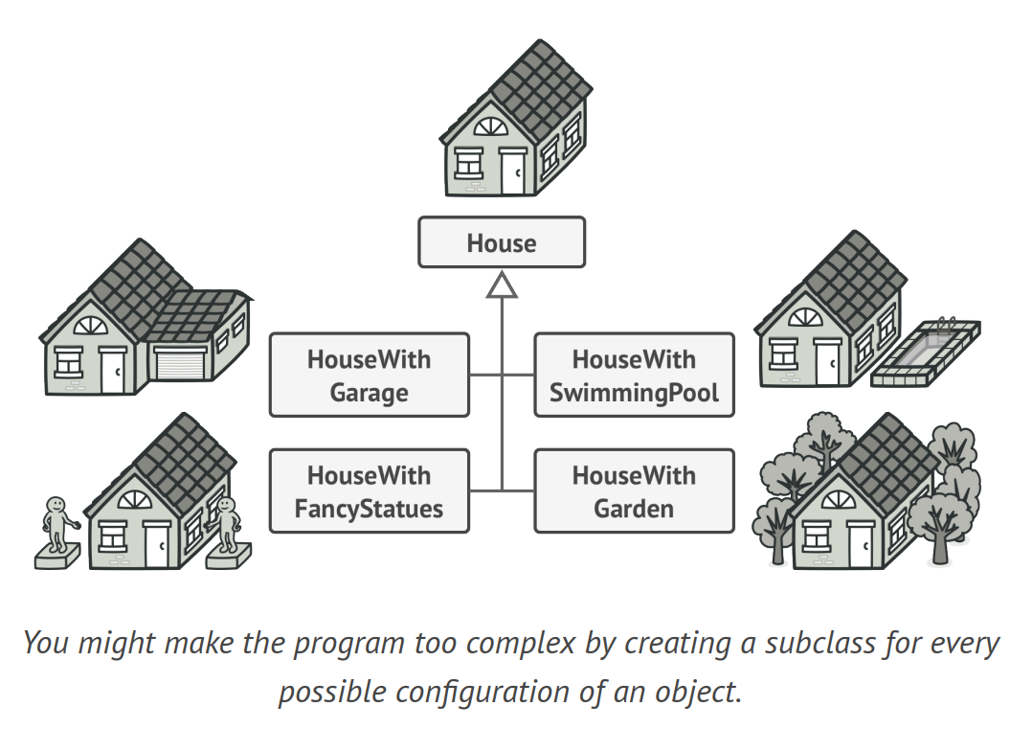
2. Trường hợp sử dụng

Slide 5
2. Trường hợp sử dụng
Sử dụng mẫu builder khi đối tượng tạo ra có nhiều kiểu, nhiều biểu diễn (representations) khác nhau dẫn đến việc tạo ra quá nhiều lớp con hoặc là một constructor có quá nhiều parameters.

Slide 6
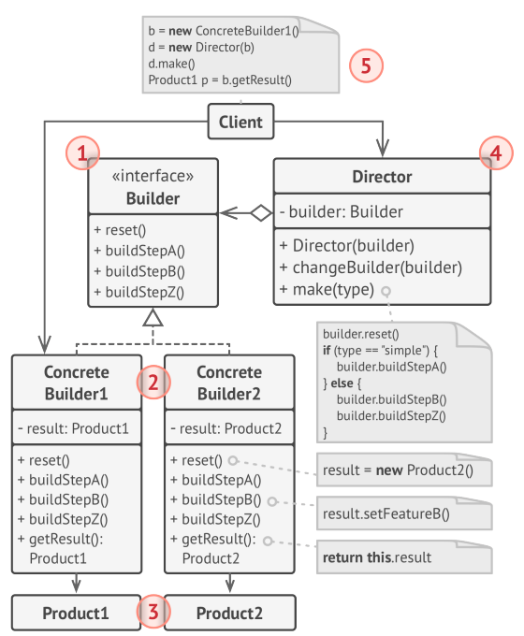
3. Cấu trúc mẫu và mô tả

Slide 7
3. Cấu trúc mẫu và mô tả
Builder interface: nói về các bước xây dựng chung cho tất cả builder.
Concrete builder: cung cấp các triển khai khác nhau của các bước trên, có thể không tuân theo quy định chung
Products: là đối tượng kết quả. Các đối tượng được xây dựng bởi builder khác nhau không nhất thiết phải cùng một hệ thống phân cấp class hay interface
Director: xác định thứ tự các bước xây dựng, từ đó có thể tạo và tái sử dụng lại cấu hình cụ thể của sản phẩm
Client: liên kết với builder(s) thông qua director

Slide 8
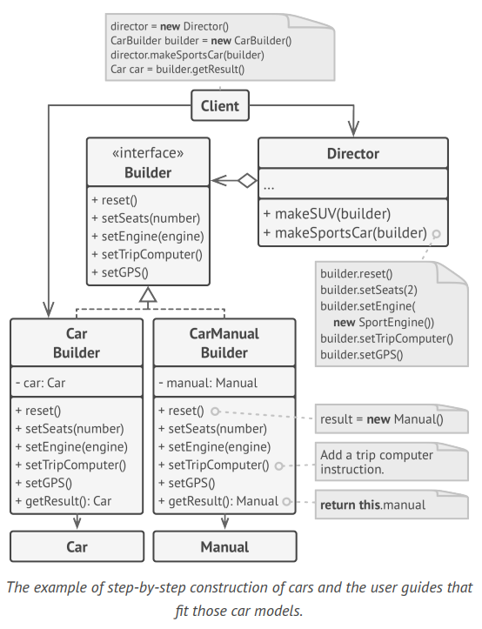
4. Ví dụ

Slide 9
5. Các bước thực hiện
Xác định rõ các bước để xây dựng chung cho tất cả các biểu diễn sản phẩm có sẵn.
Declare các bước này vào builder interface.
Tạo concrete builder cho từng biểu diễn của sản phẩm, và tiến hành triển khai các bước xây dựng (và cả phương thức tạo sản phẩm).
Tạo lớp director, nó có thể gói gọn nhiều cách khác nhau để xây dựng sản phẩm khi dùng cùng 1 builder
Client tạo đối tượng builder và director. Trước khi bắt đầu xây dựng, client phải truyền builder cho director (thường là qua tham số constructor của director)

Slide 10
5. Các bước thực hiện
Kết quả có thể lấy trực tiếp từ director nếu tất cả sản phẩm đều cùng một giao diện. Ngược lại, kết quả phải lấy từ builder.

Slide 11
6. Ưu điểm
Có thể xây dựng đối tượng từng bước một, trì hoãn các bước xây dựng hoặc chạy các bước một cách đệ quy.
Có thể tái sử dụng code trong việc xây dựng các thể hiện khác nhau của sản phẩm
Single Responsibility Principle

Slide 12
7. Nhược điểm
Độ phức tạp của code tăng lên do mẫu yêu cầu tạo ra nhiều lớp mới

Slide 13
8. Liên quan với các mẫu khác
Thiết kế bắt đầu từ Factory Method, phát triển theo hướng Builder (more flexible, more complicated)
Builder tập trung xây dựng theo từng bước, Abstract Factory chuyên tạo ra họ các đối tượng liên quan
Có thể dùng Builder khi tạo cây Composite phức tạp
Kết hợp Builder với Bridge
Builder có thể được triển khai như là Singletons

